Slide 2
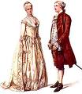
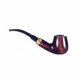

Slide 3
Культура 18 века
архитектура
живопись
скульптура

Slide 4
архитектура
1
БАРОККО
2
КЛАССИЦИЗМ

Slide 5
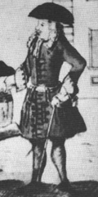
барокко
Доме́нико Андре́а Трези́ни
1670-1734 гг.

Slide 6
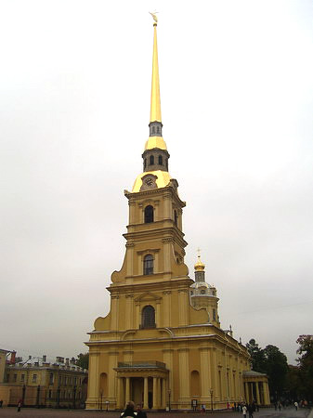
Петропавловский собор

Slide 7
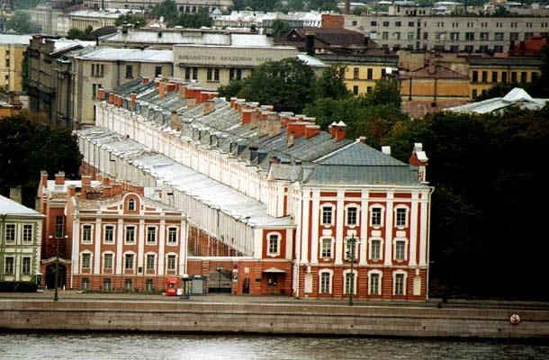
Здание 12 коллегий

Slide 8
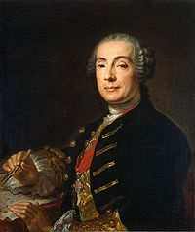
барокко
Франче́ско Бартоломе́о Растре́лли
1700-1771 гг.

Slide 9
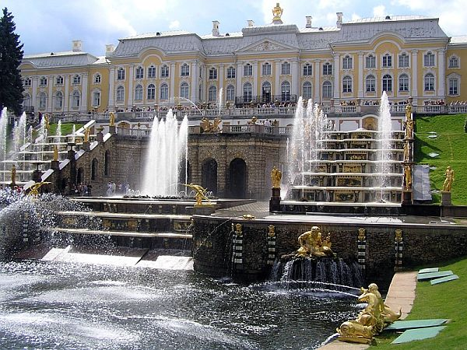
Большой дворец в Петергофе

Slide 10
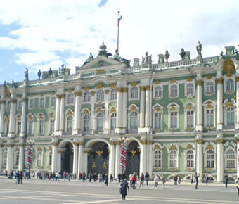
Зимний дворец

Slide 11
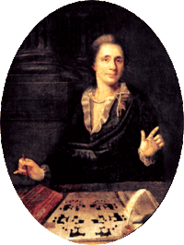
классицизм
Василий Иванович Баженов
1738-1799 гг.

Slide 12
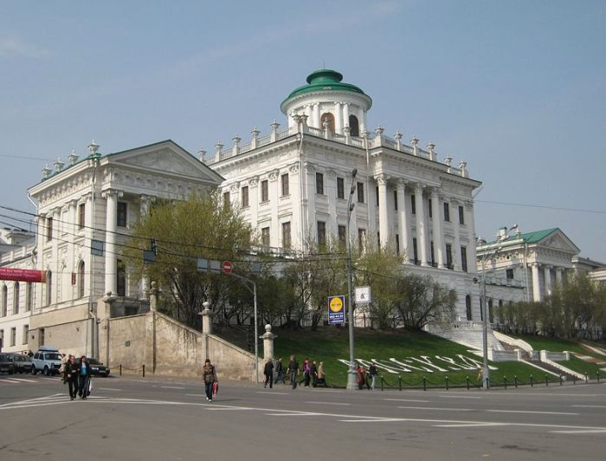
Дом Пашкова

Slide 13
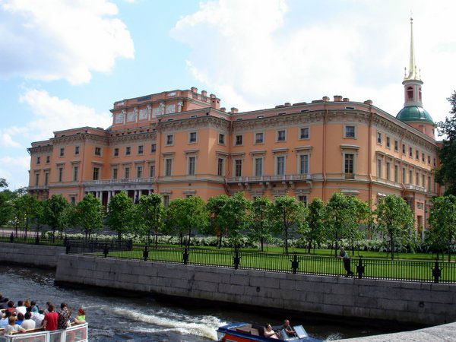
Михайловский(инженерный) замок

Slide 14
Определите архитектурный стиль
Барокко
Большой дворец в Петергофе

Slide 15
Определите архитектурный стиль
Классицизм
Дом Пашкова

Slide 16
Определите архитектурный стиль
Барокко
Зимний дворец

Slide 17
живопись
1
ПОРТРЕТЫ
2
ИСТОРИЧЕСКИЕ ПОРТРЕТЫ
3
МИНИАТЮРЫ

Slide 18
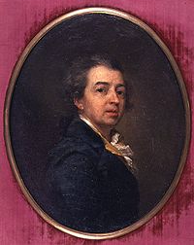
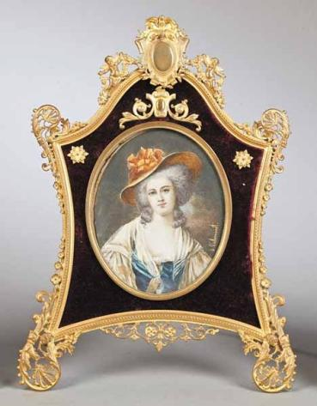
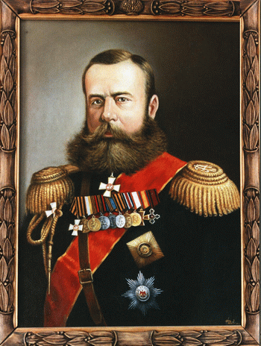
портрет
Исторический портрет
миниатюра

Slide 19
Дми́трий Григо́рьевич Леви́цкий
1735-1822 гг.

Slide 20
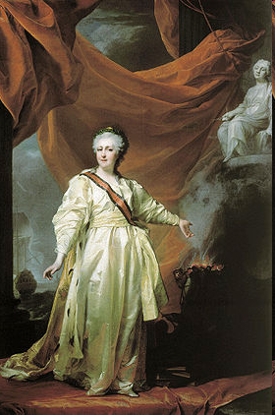
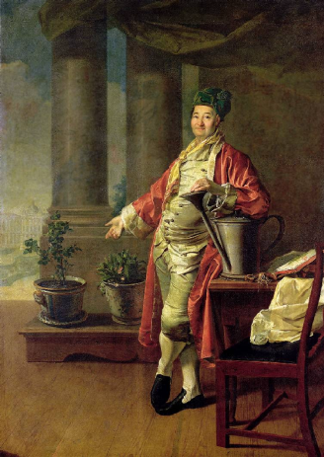
Портрет П.А.Демидова
Екатерина 2- законодательница

Slide 21
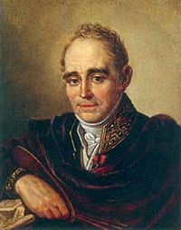
Владимир Лукич Боровиковский
1757-1825 гг.

Slide 22
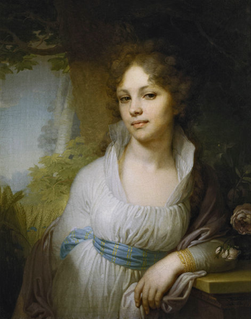
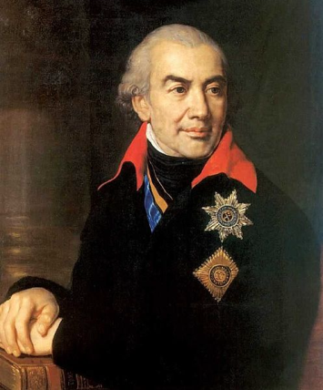
Портрет М.И.Лопухиной
Портрет Г.С.Волконского

Slide 23
скульптура
1
ПОРТРЕТНЫЙ БЮСТ
2
РЕЛЬЕФ
3
СТАТУЯ

Slide 24
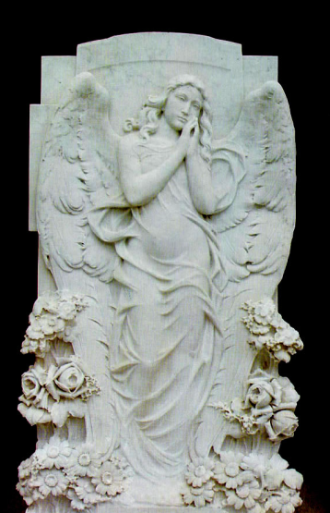
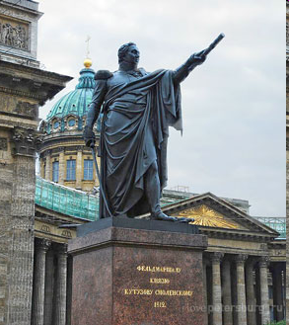
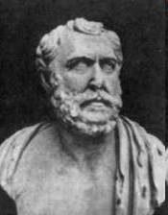
Рельеф
статуя
Портретный бюст

Slide 25
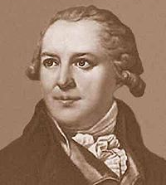
Федо́т Ива́нович Шу́бин
1740-1805 гг.

Slide 26
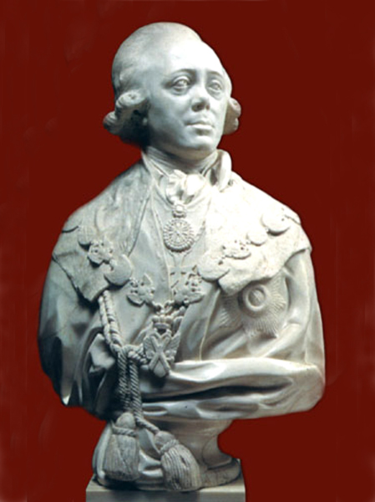
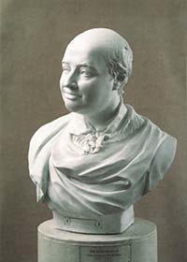
БЮСТ М.В.ЛОМОНОСОВА
БЮСТ ПАВЛА I

Slide 27
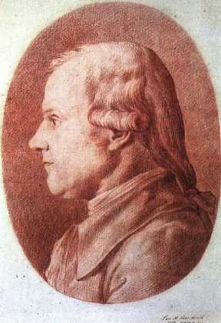
Михаи́л Ива́нович Козло́вский
1753-1802 гг.

Slide 28
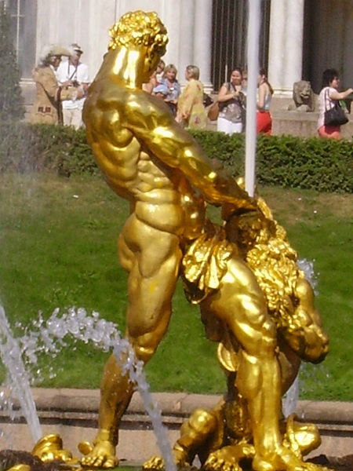
САМСОН,
РАЗРЫВАЮЩИЙ ПАСТЬ ЛЬВА

Slide 29
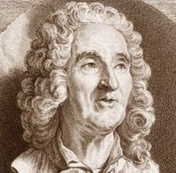
Этье́н Мори́с Фальконе́
1716-1791 гг.

Slide 30
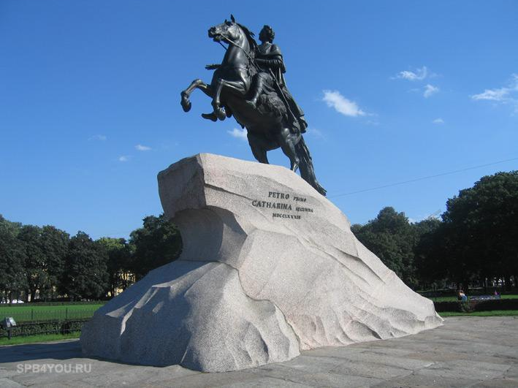
МЕДНЫЙ ВСАДНИК

Slide 31
Алгоритм создания страницы

Slide 32
Правка/копировать
Правка/Вставить
Заготовка
Новый документ

Slide 33
Разбиение текста на колонки: Формат/Колонки
Установка рамки документа Формат/Граница и заливки
Буквица
Буквица

